Slide 1

Transformer l’alimentation et l’agriculture grâce à une approche systémique
José Valls Bedeau
Policy Officer, ESF
Agrifood systems and food safety division

Slide 2
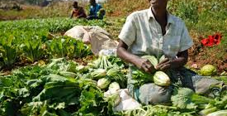
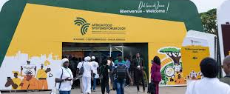
Les systèmes agroalimentaires couvrent le parcours des aliments de la ferme à la table, y compris lorsqu’ils sont cultivés, pêchés, récoltés, transformés, emballés, transportés, distribués, échangés, achetés, préparés, consommés et éliminés. Ils englobent également les produits non alimentaires qui constituent les moyens de subsistance et l’ensemble de la population, ainsi que les activités, les investissements et les choix, qui jouent un rôle dans l’obtention de ces produits alimentaires et agricoles. Dans l’Acte constitutif de la FAO, le terme « agriculture » et ses dérivés incluent les pêches, les produits marins, la foresterie et les produits forestiers primaires. (FAO 2021).

Slide 3

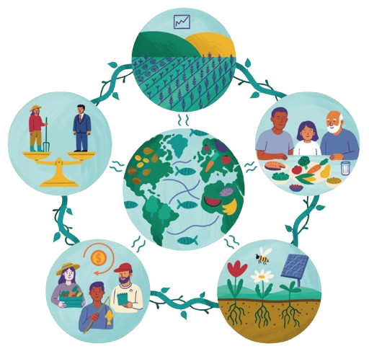
Des systèmes agroalimentaires transformés
pour assurer la sécurité alimentaire et la nutrition
Le cadre stratégique de la FAO est conçu pour « encourager une approche stratégique et systémique dans toutes les interventions de la FAO ».
Meilleure production
Veiller à ce que suffisamment de produits alimentaires et agricoles soient produits et génèrent des rendements économiques
Meilleure nutrition
Veiller à ce que tout le monde ait accès à des régimes alimentaires sûrs, nutritifs et adaptés à la culture
Une vie meilleure
Réduire les inégalités de genre et de revenus et améliorer les moyens de subsistance des 1,3 milliard de personnes qui travaillent dans l’agroalimentaire
Un meilleur environnement
Produire des aliments durables sur le long terme sans épuiser les ressources naturelles, sociales ou économiques

Slide 4
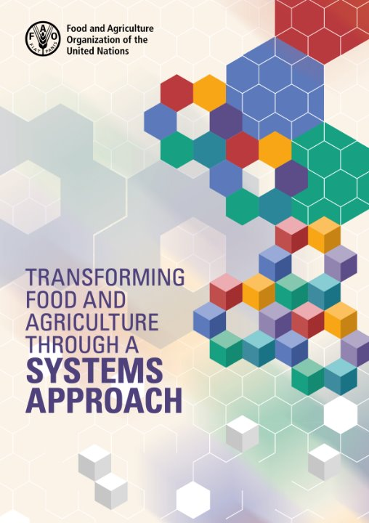

Une approche systémique en pratique....
Ce rapport
Clarifie ce qu’implique une approche systémique dans la pratique
Rassemble différents éléments de manière pragmatique
Fonde les pratiques dans des exemples concrets
Agit comme un guide de référence pour les décideurs politiques et les praticiens
Partage un cadre et un langage communs
Fournit une liste de contrôle et des indicateurs potentiels
Éclairer la conception des programmes, des projets et des politiques

Slide 5
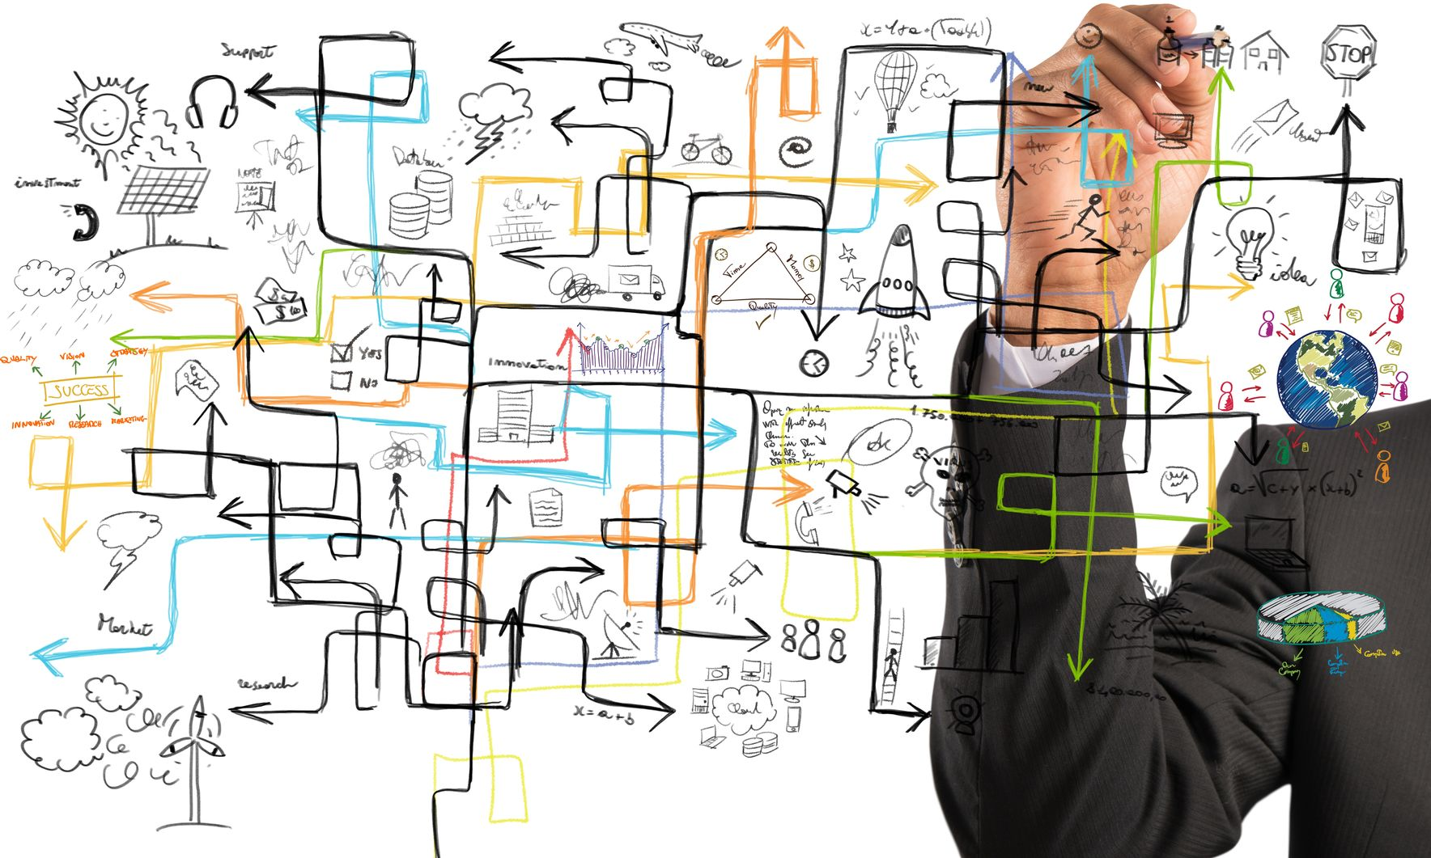

Relier les défis et les solutions
Une approche systémique est une méthode de résolution de problèmes et de promotion de solutions qui tient compte des interconnexions au sein des systèmes et entre eux afin de réaliser un changement systémique durable à grande échelle (FAO 2025)

Slide 6
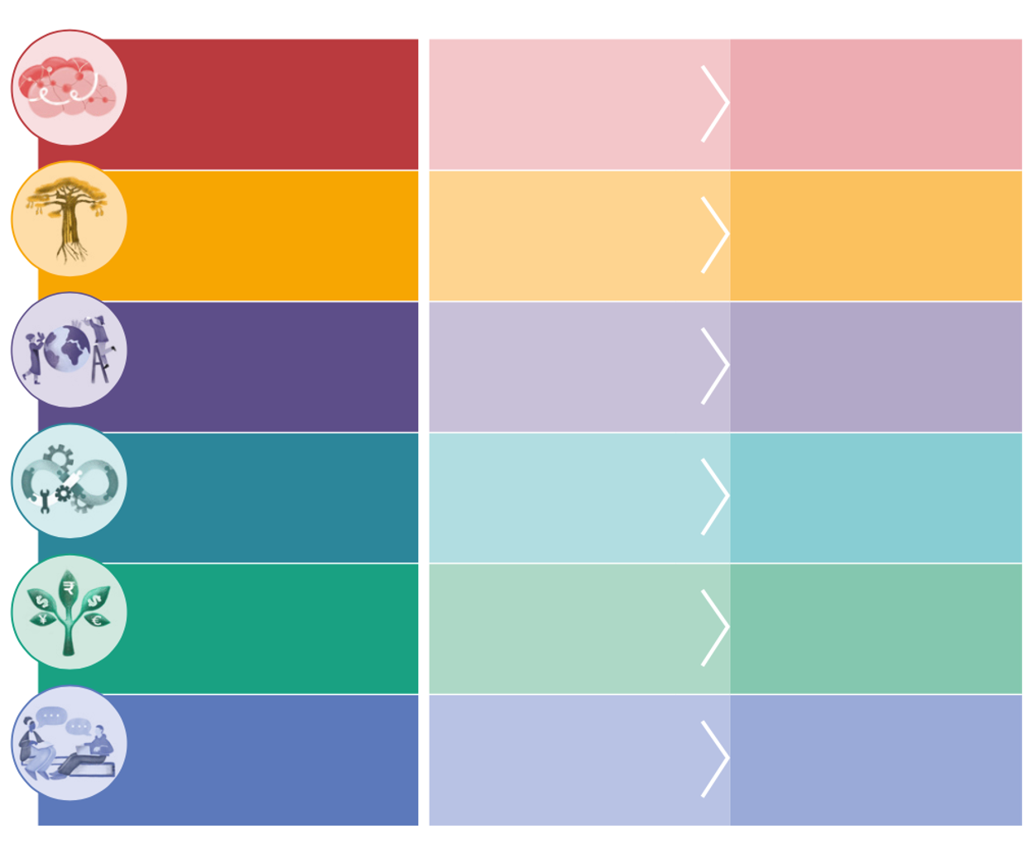
Pensée systémique: mentalités qui voient les systèmes
Considérer les objectifs, les priorités, les problèmes et les solutions de manière isolée
Aller au-delà des mandats et identifier les interconnexions
Connaissance des systèmes:
données et preuves pour le changement systémique
Co-création de connaissances sur les interconnexions entre les systèmes et les multiples résultats
Évaluer séparément les problèmes, les causes et les conséquences
Six pratiques principales d’une approche systémique
Gouvernance des systèmes:
efforts concertés entre les secteurs
Institutions et processus décisionnels fragmentés
Répartir le leadership, planifier conjointement et gérer les rapports de force
Systèmes en action:
mise en œuvre d'actions qui exploitent les inter-connexions
Mettre en œuvre des actions polyvalentes qui se renforcent mutuellement
Interventions isolées
Investissement dans les systèmes:
ressources consacrées à la transformation à long terme
Financement à court terme, non coordonné et rigide
Déployer des ressources à plus long terme, coordonnées et flexibles
Apprentissage des systèmes:
apprentissage et adaptation continus
Mesures normatives, procédures rigides et apprentissage isolé
Intégrer l'apprentissage collectif continu et l'adaptation en temps réel

Slide 7

Tirer les leçons des actions pratiques mises en œuvre dans les pays – exemples régionaux
Feed Salone
Stratégie agroalimentaire phare, elle a remplacé la planification agricole sectorielle par une approche intégrée et systémique. Il cherche à transformer les systèmes alimentaires en reliant la production, les marchés et les résultats en matière de nutrition dans un cadre cohérent.
Plus d’informations.
NDP IV –AFS transformation
Le Plan national de développement s’articule autour de l’agenda de transformation, y compris le Programme d’agro-industrialisation visant à moderniser et à dynamiser les chaînes de valeur agricoles. Mise en œuvre supervisée par NFSCC. Stratégie d’investissement.
Plus d’informations
Fifth Strategic Plan for Agricultural Transformation (PSTA5),
Le Rwanda s’est orienté vers un processus de planification inclusif et axé sur les systèmes. Deux décennies de processus du PDDAA, démontrant que la sécurité alimentaire nécessite plus que la production agricole, ont été cruciales.
Plus d’informations.
Penser
Savoir
Penser
Savoir
Sierra Leone
Ouganda
Rwanda
Apprendre
Gouvernement
Apprendre
Gouvernement
Investir
Instrument
Investir
Instrument

Slide 8
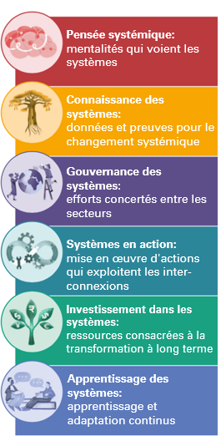


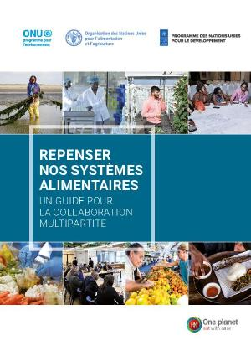



Boîte à outils FAO pour soutenir une approche systémique
Food Systems Thinking Guide for UNRCs and UNCTs
Monitoring analysing Food and Agricultural Policies (MAFAP)
Analytical Support Mechanism for Agrifood System Country Programming and Evidence (SCOPE)
Outils d’élaboration des politiques CAADP-Kampala Declaration
Collaboration multipartite (guide)
Agrifood systems Transformation Accelerator Program
Hand-in-Hand Initiative
Sustainable AFS Intelligence (SASI)
Espaces d’apprentissage sur les expériences des pays (OPN/PISA)

Slide 9



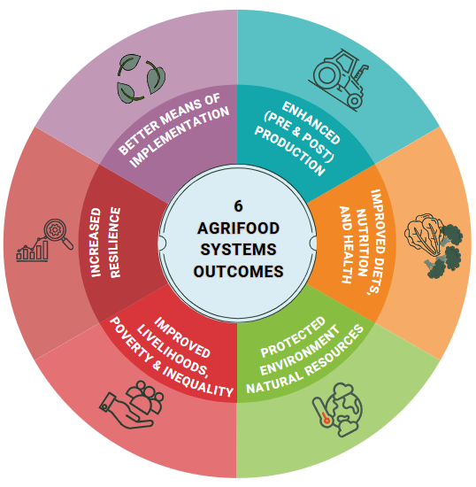





SCOPE - Cadre d’indicateurs du système agroalimentaire
  Production primaire
  Intrants et services agricoles
  Pratiques (agricoles, halieutiques et d’élevage)
  Post-production
  Pertes alimentaires (dans la chaîne de valeur)
  Droits
  Données & S&E
  Gouvernance
  Finance
  Science et innovation
  Commerce
  Sécurité alimentaire et nutrition
  Qualité de l’alimentation
  Sécurité alimentaire et hydrique
  Environnements alimentaires
  Déchets alimentaires, micronutriments
  Capacités de résilience
  Exposition aux chocs
  Résilience, réponse et rétablissement
  Emploi
  Services essentiels et infrastructures
  Pauvreté et inégalités
  Bioéconomie
  Terre
  Utilisation et efficacité de l’eau
  Intégrité et diversité de la biosphère
  Gestion de la pollution et des émissions de GES

Slide 10

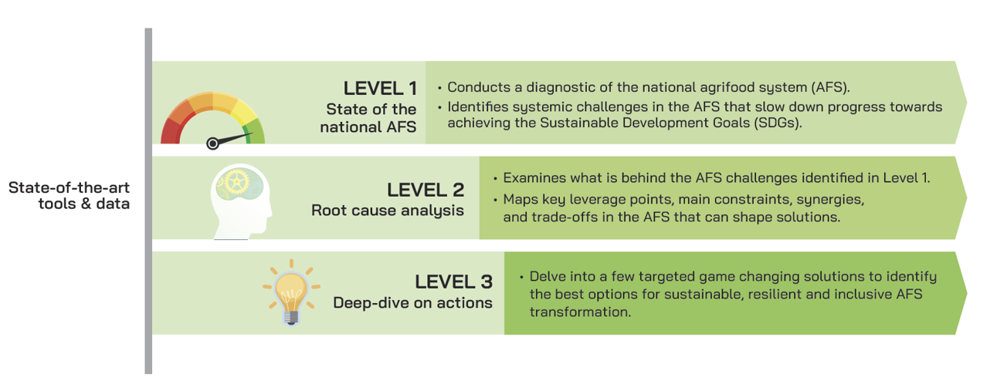

Le soutien de SCOPE à la transformation de la SFA
Fournit la base analytique pour les intrants permettant de :
  Planification stratégique de l’ONU (CCA, UNSDCF)
  Programmation de la FAO (CPF)
Identifier les points d’entrée pour le dialogue politique avec le gouvernement
Soutient les discussions avec les donateurs avec des preuves solides

Slide 11



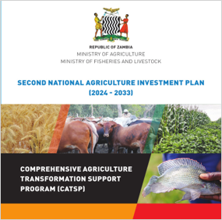
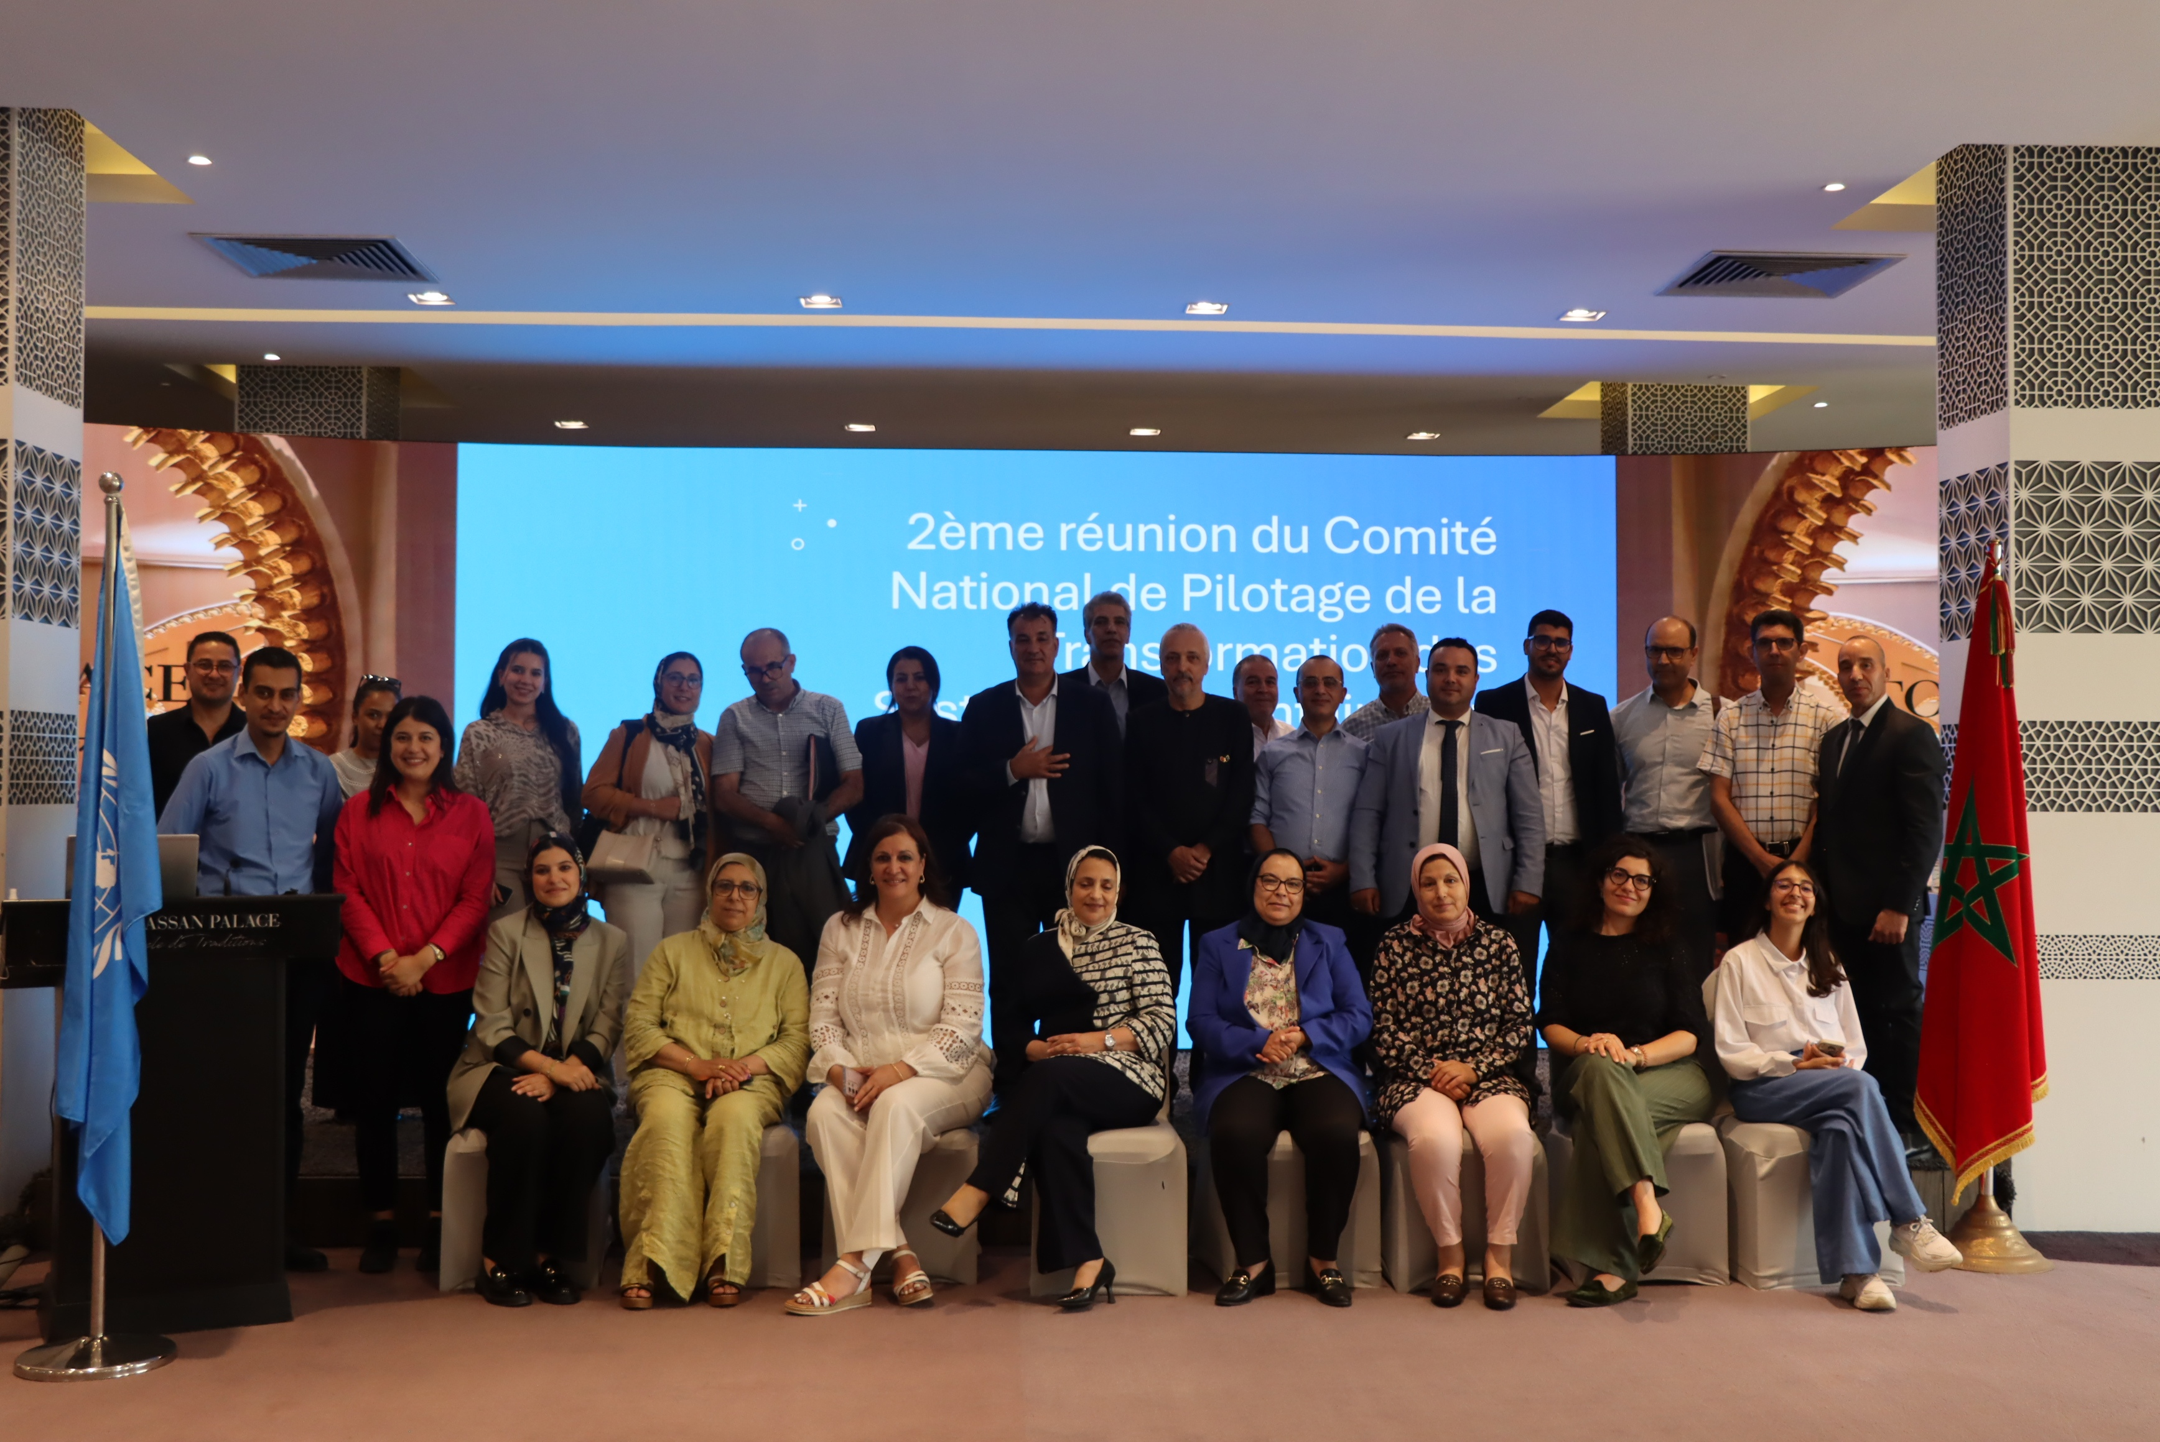
t
Boîte à outils FAO pour soutenir une approche systémique
E-courses, produits normatifs
Think
Know
Livre blanc et études de cas sur la cohérence des politiques et l’alignement des programmes de transformation des systèmes agroalimentaires (Rwanda, Brésil)
Learn
Govern
Manuel sur les outils d’élaboration des politiques pour la transformation des systèmes agroalimentaires
Soutien direct aux pays pour l’élaboration et la mise en œuvre d’une stratégie sur les systèmes agroalimentaires
Invest
Implement
Collaboration multipartite (guide)

Slide 12
Merci de votre attention!!

Slide 13
À votre tour: Pensez à un exemple de votre travail contribuant à la transformation des systèmes alimentaires dans votre pays
Quelles opportunités voyez-vous pour renforcer davantage l’approche systémique dans votre travail ?
Quels défis avez-vous rencontrés (ou anticipez-vous) dans l’application d’une approche systémique, et comment avez-vous tenté de les surmonter ?
Quel soutien vous aiderait à appliquer plus efficacement une approche systémique ?

